Slide 1
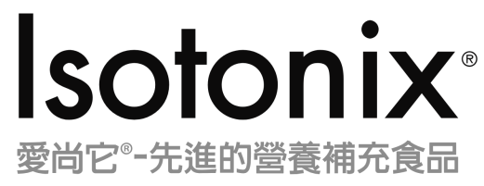
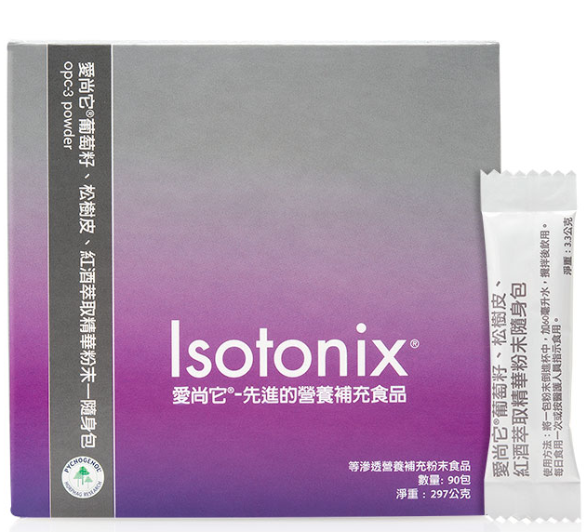
愛尚它® 葡萄籽、松樹皮、 紅酒萃取物 隨身包
© 2019 美安台灣公司版權所有僅供內部教育訓練使用

Slide 2
具有等滲透特性的營養補充品!
內含山桑果萃取物、葡萄籽萃取物、紅酒萃取物、松樹皮萃取物和柑橘生物類黃酮。
松樹皮萃取物、葡萄籽萃取物及紅酒萃取物是OPC的來源。
OPC（原花色素低聚物/ Oligomeric Proanthocyanidins ）有助維持健康。
Notes:
Sources:
http://www.who.int/nutrition/topics/ida/en/
https://www.ncbi.nlm.nih.gov/pmc/articles/PMC3074887/

Slide 3
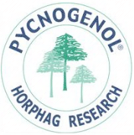
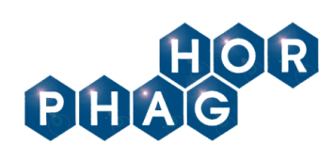
愛尚它®葡萄籽、松樹皮、紅酒萃取精華含有碧容健® (Pycnogenol®)。
碧容健®是一種天然植物萃取物，萃取自法國的海岸松樹皮，是目前廣為研究的生物類黃酮。
碧容健®為賀發研究機構(Horphag Research Ltd.)的註冊商標，此產品受一個或多個美國專利和其他國際專利的保護。
Notes:
Sources:
http://www.who.int/nutrition/topics/ida/en/
https://www.ncbi.nlm.nih.gov/pmc/articles/PMC3074887/

Slide 4
愛尚它®膳食營養補充品是以等滲透溶液方式傳輸。
愛尚它®產品讓營養價值不易流失，有效率的獲得營養素。
每包含有一份OPC-3。
鋁箔包裝，易保存、好攜帶。
每盒含有90包，分享推廣更方便!
Notes:
Sources:
http://www.who.int/nutrition/topics/ida/en/
https://www.ncbi.nlm.nih.gov/pmc/articles/PMC3074887/

Slide 5
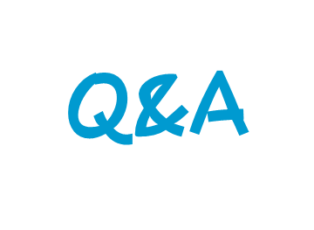
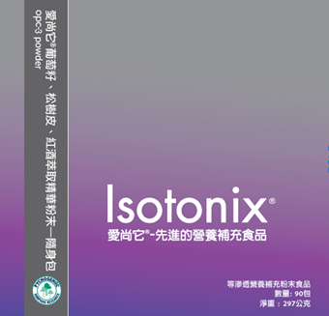
Q.食用愛尚它®葡萄籽、松樹皮、紅酒萃取精華粉末安全嗎？
原花色素是人類健康飲食中最寶貴的成份之一。
歐洲人已使用原花色素多年。OPC-3含有原花色素，加上謹慎調配的鉀及少量糖份，組成了等滲透系統。
OPC-3不含有害的化學物質、防腐劑及酒精。
Q. 什麼是生物類黃酮？
生物類黃酮是植物性有機複合物。
植物和水果擁有不同的顏色，是因為個別含有不同的生物類黃酮。生物類黃酮可幫助維持健康，在營養學上扮演重要的角色。

Slide 6
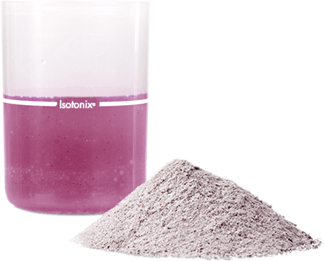
Q. 使用方式?
為了保持產品的等滲透狀態，每一包愛尚它®葡萄籽、松樹皮、紅酒萃取精華隨身包請搭配60毫升的水空腹飲用。
Q.食用愛尚它®葡萄籽、松樹皮、紅酒萃取精華隨身包時，可以以汽水、果汁或咖啡等飲料來代替水嗎？
可以，但我們並不建議這樣飲用。
產品應該依照指示食用。

Slide 7
Q. 抗凝血劑(Warfarin)、阿斯匹靈或其他常用的藥品可以與OPC-3併用嗎?
假如您正服用處方藥品，我們建議您先諮詢醫護人員，主動告訴醫護人員您食用營養補充食品。
Q. 為何在食用OPC-3之後，我的胃感到不舒服？
有些人對於愛尚它®產品中的檸檬酸成分比較敏感，因而感到不舒服。建議可以食用較少份量（或分次使用）OPC-3，或先諮詢您的醫護人員。

Slide 8
愛尚它®葡萄籽、松樹皮、
紅酒萃取物-隨身包
產品代號: T13086
超連鎖®成本價:NT$2,075
建議零售價: NT$2,905
BV: 43.5
每盒含有90包

